Slide 1
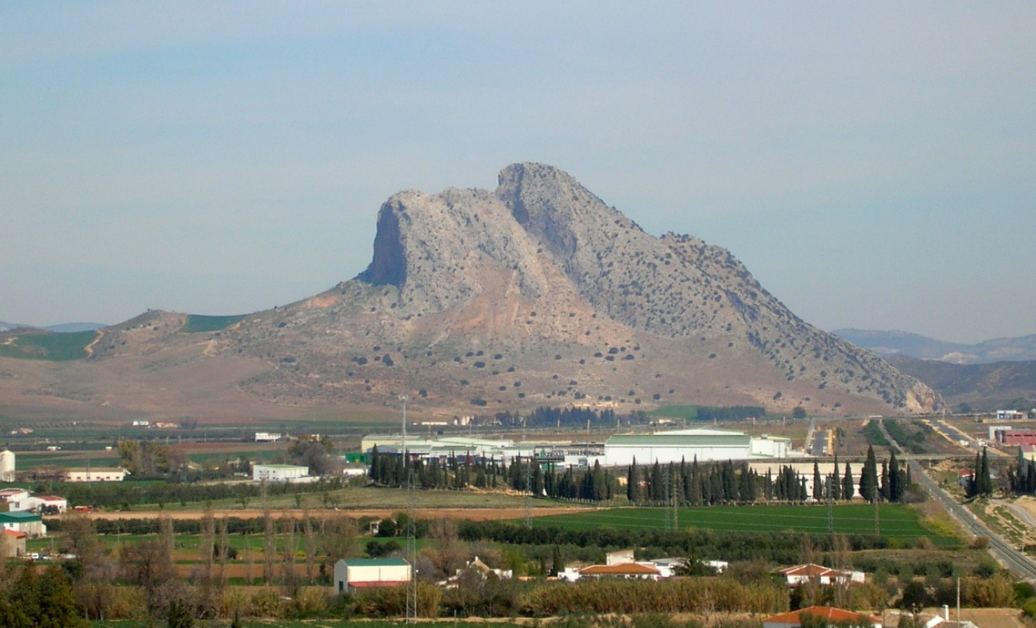
X CURSO DE ACTUALIZACIÓN EN PATOLOGÍA AUTOINMUNE DE LA AADEA
SÍNDROMES AUTOINFLAMATORIOS SISTÉMICOS
30 de Noviembre y 1 de Diciembre de 2018
Carmen Vázquez Moreno. MIR 3 M.Interna. Hospital de Antequera
María del Mar Ayala Gutiérrez. Hospital Regional Universitario Málaga.

Slide 2
CASO CLÍNICO:
ANTECEDENTES PERSONALES
- ♀ 64 años
NAMC
- Ca de mama der. en 2005, tratado mediante cirugía, RT, QT sin datos de recidiva actualmente
- Tratamiento médico actual: tamoxifeno
ENFERMEDAD ACTUAL
(2012), Cuadro de 3 semanas de evolución, consistente en:
Poliartritis de pequeñas y grandes articulares,
Fiebre de alto grado sin predominio horario, que cede de forma espontáneo o con antitérmicos
Rash urticariforme no pruriginoso en tronco, coincidiendo con los picos febriles
Deterioro del estado general
Notes:
2

Slide 3
CASO CLÍNICO:
EXPLORACIÓN FÍSICA:
Hemodinámicamente estable, fiebre de 39ºC. SatO2 basal 97%.
Aceptable estado general, consciente, orientada, colaboradora, bien hidratada y perfundida. Normocoloreada. Eupneica en reposo.
Cabeza y Cuello: No se palpa bocio. Pequeñas adenopatías <1cm en cadena laterocervical bilateral, sin signos de malignidad. Orofaringe eritematosa sin exudados.
Tórax: Exantema maculopapular en tronco y ambos MMSS, no descamativo, que desaparece a la vitreopresión.
ACP: tonos taquicárdicos rítmicos, sin soplos. MVC.
Abdomen: blando, depresible, no doloroso, sin masas ni megalias. Ruidos hidroaéreos presentes sin signos de irritación peritoneal.
EEII: sin edemas ni signos de TVP

Slide 4
ANALÍTICA | Anemia, elevación VSG y PCR, ferritina elevada (800-2000 ng/mL), elevación de enzimas de AST y ALT, sin colestasis. Marcadores tumorales (Ca 125, Ca 15.3): negativos. Serologías virales (VHA, VHB, VHC, VIH, EBV, lues, toxoplasma, PVB19, rosa de Bengala negativos; CMV y VHS1 infección pasada. ANA, AMA, ASMA, ac anti LKM1, Ac antifosfolipídicos: negativos. FR 51.7 UI/ml con anti PCC negativo
CULTIVOS | Hemocultivo y urocultivo: negativos
Rx tórax: | Índice cardiotorácico dentro de la normalidad. Sin infiltrados ni derrames.
Rx manos/ pies | sin alteraciones.
ECO ABD. | sin alteraciones
TAC-PET | sin alteraciones
ECG | taquicardia sinusal a 120 lpm, PR normal, sin alteraciones agudas de la repolarización.
Holter-ECG | alguna extrasistolia ventricular aislada de baja densidad
ETT | función sistólica conservada. Insuficiencia mitral leve
Bx adenopatía | Sin datos de malignidad

Slide 5
Enfermedad de still del adulto

Slide 6
ETIOLOGÍA
Manifestaciones similares a cuadros infecciosos
Variabilidad estacional en las formas juveniles
Virus y bacterias implicados
Agentes infecciosos
Neoplasias
Agentes ambientales
Pacientes genéticamente
predispuestos
Activación sistema inmune innato (Toll-like receptors)
Sobreproducción de citoquinas inflamatorias
(IL-1, IL-6, IL-18, IFN-γ, and TNF-α)
(+) HLA B17, B18, Bw35, DR2, DR4, DR5, DQ1,DRB1*12 y DRB1*15
(-) HLA-DR1 y HLA DRQ1*04
Pocos casos familiares/gemelos
Castañeda. Best Practice & Research Clinical Rheumatology 30 (2016) 222-238
Notes:
6

Slide 7
MANIFESTACIONES CLÍNICAS
Gerfaud-Valentin. Autoimmunity Reviews 13 (2014) 708–722

Slide 8
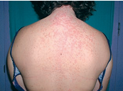
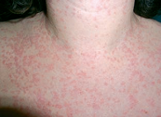
Serra-Gillén et al. Med Cutan Iber Lat Am 2008;36(2):76-79

Slide 9
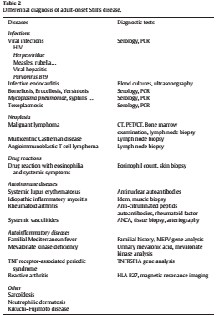
DIAGNÓSTICO:
CLÍNICA COMPATIBLE
EXCLUSIÓN OTROS PROCESOS
CRITERIOS DIAGNÓSITICOS
Gerfaud-Valentin. Autoimmunity Reviews 13 (2014) 708–722
Notes:
9

Slide 10
DIAGNÓSTICO: CRITERIOS DE CLASIFICACIÓN
Criterios de clasificación Yamaguchi
CRITERIOS MAYORES | CRITERIOS MENORES | CRITERIOS DE EXCLUSIÓN
Fiebre ≥ 39ºC, ≥ 1 semana Artralgia o artritis ≥ 2 semanas Rash típico Leucocitosis ≥ 10.000 mm³ con ≥80% PMN | Odinofagia Linfadenopatia reciente signficativa Hepatomegalia o esplenomegalia Alteraciones test función hepática ANA (IF) y FR (IgM) negativos | Infecciones Neoplasias (fundamentalmente linfoma) Enfermedades autoinmunes (fundamentalmente vascultis sistémicas)
≥ 5 Criterios (2 de ellos mayores)
Sensibilidad 78.57%; especificidad 87.14% (Jiang. J Rheumatol 2011;38:741–6 )
Yamaguchi. J Rheumatol 1992;19:424–30
Notes:
10

Slide 11
TRATAMIENTO: OBJETIVOS DEL TRATAMIENTO
Controlar signos y síntomas inflamatorios (fiebre, rash, artralgias/artritis …)
Controlar los datos inflamatorios de laboratorio (PCR y VSG)
Prevenir daño orgánico articular y otras complicaciones mayores
Disminuir el riesgo de efectos adversos del tratamiento, incluyente el uso de corticoides de forma crónica.
AINES
GLUCOCORTICOIDES | VO, pulsoterapia, intraarticulares
FAME /DMARD | MTX AZA, leflunomida, CSA, CFF, HCQ
IL-1 | Anakinra, canakinumab, rilonacept
IL-6 | Tocilizumab
TNF-α | Infliximab, adalimumab, etanercept
Otros | Rituximab
Notes:
11

Slide 12
TRATAMIENTO: ¿QUÉ FÁRMACO ELEGIR?
Notes:
12

Slide 13
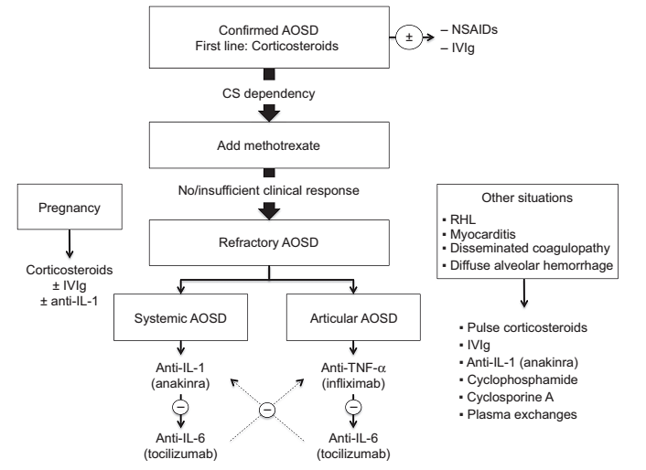
TRATAMIENTO: ¿QUÉ FÁRMACO ELEGIR?
Jamilloux. Ther Clin Risk Manag. 2014;11:33-43
Notes:
13

Slide 14
TRATAMIENTO
*Prednisona 1mg/kg + calcio-vit D + bifosfonatos
*Tocilizumab 8mg/kg/iv/4 semanas. (noviembre/2012)
Buen respuesta clínica y analítica
Pero …
Mayo/2013 → dolor abdominal en FII, acompañado de diarrea de 3-4 deposiciones diarias, pastosas, y fiebre de hasta 37.5ºC.
EF: sensación de masa en FII, dolorosa a la palpación, sin claros datos de irritación peritoneal.
ECO y TAC: diverticulitis aguda no complicada
Tratamiento conservador de diverticulitis
Suspensión tocilizumab
Se mantienen coriticodes a dosis bajas
Buena evolución diverticulitis

Slide 15
Pero …
1 mes tras el alta:
Reaparición fiebre y artritis → se reanuda nuevamente tocilizumab, con buena respuesta que permite la suspensión completa de corticoides, manteniendo tocilizumab
Septiembre/2014
Elevación progresiva de transaminasas (GOT 421, GPT 406, GGT 223, FA 128)
Sin síntomas sistémicos
¿Toxicidad tocilizumab?
¿Proceso infeccioso intercurrente?
¿Hepatitis autoinmune?
¿Reactivación de la enfermedad?
…
Suspensión tratamiento
Serologias virales, autoinmunidad hepática
Finalmente biopsia hepática: de inflamación crónica lobulillar y portal, con actividad de interfase y asilados hepatocitos necróticos, sin fibrosis.

Slide 16
Posteriormente….
-Las transaminasas se mantuvieron elevadas después de suspender tocilizumab.
-Serologías virales fueron negativas.
-Autoinmunidad hepática resultó negativa.
-La paciente permanecía estable sin otra sintomatología sistémica.
…..El hecho de que persista la hipertransaminasemia tras la suspensión de tocilizumab y los hallazgos histológicos con datos inflamatorios, hace pensar en patología autoinmune.

